Slide 1
Федеральная служба
по экологическому, технологическому и атомному надзору
Северо-Западное управление
О результатах внеплановых проверок организаций, эксплуатирующих пассажирские подвесные канатные дороги.
Докладчик: начальник отдела по надзору за подъемными сооружениями Северо-Западного управления Ростехнадзора Кирьянов В.И.

Slide 2
Федеральная служба
по экологическому, технологическому и атомному надзору
Северо-Западное управление
Поручение Первого Заместителя Председателя Правительства Российской Федерации Д.В. Мантурова от 13.06.2024 № МД-П9-17786
Проведение с 1 августа по 31 октября 2024 года в рамках федерального государственного надзора в области промышленной безопасности внеплановые выездные проверки организаций, эксплуатирующих пассажирские подвесные канатные дороги и фуникулеры.

Slide 3
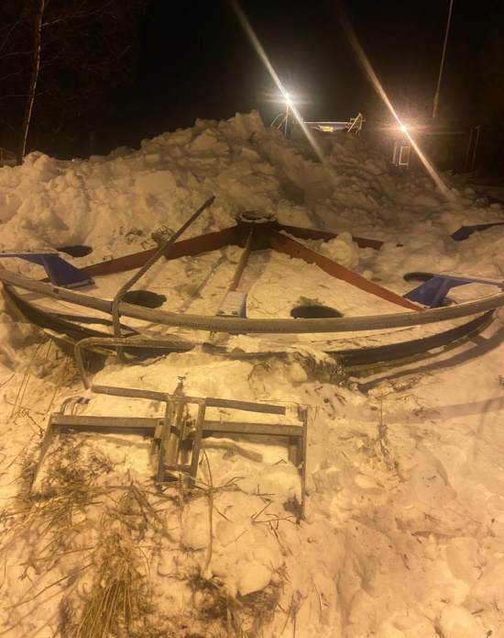
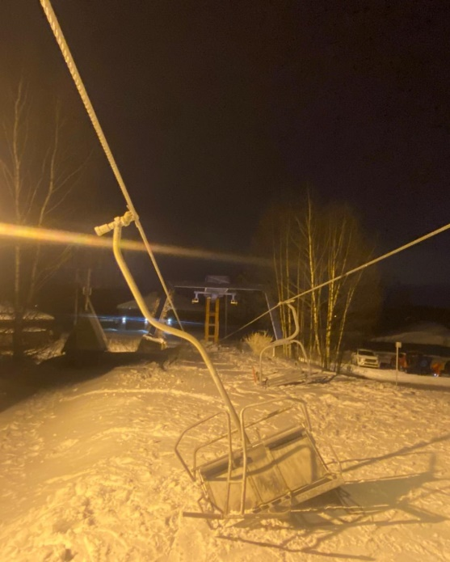
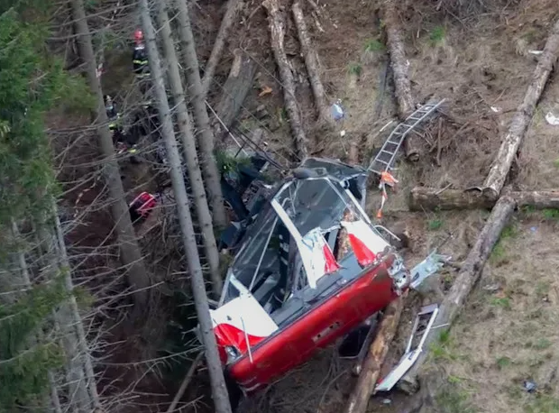
Федеральная служба
по экологическому, технологическому и атомному надзору
Северо-Западное управление
Аварии при эксплуатации канатных дорог:
16 марта 2018 года, горнолыжный курорт Гудаури, Грузия
23 мая 2021 года, маятниковая канатной дорога Стреза-Альпино-Моттароне, Италия
19 января 2024 года, горнолыжный курорт Степаново, Московской область
12 апреля 2024 года, Анталия, Турция

Slide 4
Федеральная служба
по экологическому, технологическому и атомному надзору
Северо-Западное управление
Результаты внеплановых проверок
1. | Проведено проверок | 7
2. | Выявлено нарушений | 85
3. | Наложено административных наказаний, всего | 15
3.1 | Административное приостановление деятельности | 4
3.2 | Наложено административных штрафов | 3
 | Общая сумма наложенных штрафов, тыс. рублей | 540
3.3 | Вынесено предупреждений | 8

Slide 5
Федеральная служба
по экологическому, технологическому и атомному надзору
Северо-Западное управление
Основные нарушения обязательных требований при эксплуатации канатных дорог, выявленные в ходе проверок:
нарушение требований руководства по эксплуатации изготовителя при проведении регламентных работ, технического обслуживания и ремонта;
не переработаны с учетом действующего законодательства Положение о производственном контроле, а также другие локальные нормативные акты, регламентирующие порядок безопасной эксплуатации канатных дорог;
нарушения требований при организации спасательных операций по эвакуации пассажиров в случае аварийной остановки канатной дороги.

Slide 6
Федеральная служба
по экологическому, технологическому и атомному надзору
Северо-Западное управление
Рекомендации по соблюдению требований промышленной безопасности на опасных производственных объектах, на которых используются пассажирские канатные дороги и фуникулеры:
обеспечить проведение технического обслуживания, ремонта, осмотра в соответствии с руководством по эксплуатации изготовителя;
организовать своевременное проведение технического освидетельствования и экспертизы промышленной безопасности;
обеспечивать укомплектованность штата работников опасного производственного объекта в соответствии с установленными требованиями;
обратить особое внимание на принимаемые нормативные правовые акты, актуализирующие обязательные требования в области промышленной безопасности.

Slide 7
Федеральная служба
по экологическому, технологическому и атомному надзору
Северо-Западное управление
СПАСИБО ЗА ВНИМАНИЕ!

